Slide 1





UBND HUYỆN VẠN NINH
TRƯỜNG TIỂU HỌC VẠN PHÚ
CHÀO MỪNG CÁC EM ĐẾN VỚI TIẾT
TIẾNG VIỆT 1/2
Giáo viên: VÕ NHƯ KHÁNH

Slide 2
Thứ ba ngày 22 tháng 4 năm 2025
Tiếng Việt
Tiết 1
Ôn và Khởi động

Slide 3
Thứ ba ngày 22 tháng 4 năm 2025
Tiếng Việt
Nghe bài hát

Slide 4
1. Tên bài học tiết trước là gì?
Thứ ba ngày 22 tháng 4 năm 2025
Tiếng Việt
- Tên bài học tiết trước là: Tia nắng đi đâu?
2. Em hãy đọc thuộc lòng khổ thơ 3, khổ thơ 4 cuối bài : Tia nắng đi đâu?
3. Theo em, nhà nắng ở đâu?

Slide 5
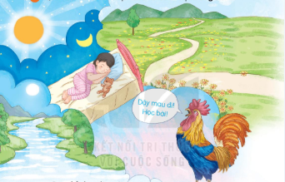
Thứ ba ngày 16 tháng 4 năm 2024
Tiếng Việt
Tiết 363+364. Bài 2: TRONG GIẤC MƠ BUỔI SÁNG
1. Quan sát tranh bạn nhỏ đón tia nắng buổi sáng
a) Bạn nhỏ đang ngủ và mơ.
a) Bạn nhỏ trong tranh đang làm gì?
b. Em thường hay ngủ mơ. Em mơ thấy mình đi chơi cùng các bạn, mơ thấy thiên nhiên, biển cả
b) Em có hay ngủ mơ không ? Em thường mơ thấy gì ?

Slide 6



2
Đọc

Slide 7
Thứ ba ngày 22 tháng 4 năm 2025
Tiếng Việt
Bài 2: TRONG GIẤC MƠ BUỔI SÁNG (T1)
Trong giấc mơ buổi sáng
(1 )
Trong giấc mơ buổi sáng
Em gặp ông mặt trời
Mang túi đầy hoa nắng
Rải hoa vàng khắp nơi
(5 )
Trong giấc mơ buổi sáng
Em qua thảo nguyên xanh
Có rất nhiều hoa lạ
Mang tên bạn lớp mình
(2 )
(6)
(3 )
(7 )
(4)
(8 )
(9 )
Trong giấc mơ buổi sáng
Em thấy một dòng sông
Chảy tràn dòng sữa trắng
Đi qua ban mai hồng
(13)
Trong giấc mơ buổi sáng
Em nghe rõ bên tai
Lời của chú gà trống:
- Dậy mau đi! Học bài!..
(10 )
(14)
(11 )
(15)
(12)
(16)
Nguyễn Lãm Thắng
* Từ ngữ:
mặt trời,
thảo nguyên,
ban mai

Slide 8

Thư giãn

Slide 9
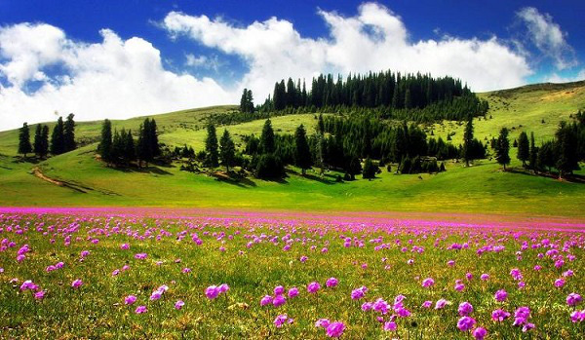
Thảo nguyên

Slide 10
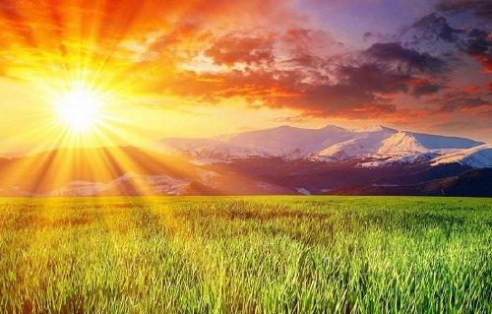
Ban mai

Slide 11

Thứ ba ngày 16 tháng 4 năm 2024
Tiếng Việt
Tiết 363+364. Bài 2: TRONG GIẤC MƠ BUỔI SÁNG
Luyện đọc nhóm
Đọc cả bài
Trong giấc mơ buổi sáng
1
Trong giấc mơ buổi sáng
Em gặp ông mặt trời
Mang túi đầy hoa nắng
Rải hoa vàng khắp nơi
Trong giấc mơ buổi sáng
Em qua thảo nguyên xanh
Có rất nhiều hoa lạ
Mang tên bạn lớp mình
2
Giải nghĩa từ
vùng đất cao bằng phẳng, rộng lớn, có nhiều cỏ mọc.
- Thảo nguyên:
3
Trong giấc mơ buổi sáng
Em thấy một dòng sông
Chảy tràn dòng sữa trắng
Đi qua ban mai hồng
Trong giấc mơ buổi sáng
Em nghe rõ bên tai
Lời của chú gà trống:
- Dậy mau đi! Học bài!..
- Ban mai:
4
buổi sáng sớm khi mặt trời đang lên
Nguyễn Lãm Thắng

Slide 12


Thứ ba ngày 22 tháng 4 năm 2025
Tiếng Việt
Bài 2: TRONG GIẤC MƠ BUỔI SÁNG ( Tiết 1)
Vận dụng- Dặn dò

Slide 13

Notes:
Cô Thương chúc các bạn và gia đình mình thật nhiều sức khỏe, bình an và quyết tâm thực hiện tốt qui định 5K để chiến thắng đại dịch Covid19.
Cô xin chào và hẹn gặp lại các bạn ở bài học sau nhé!

